Slide 2
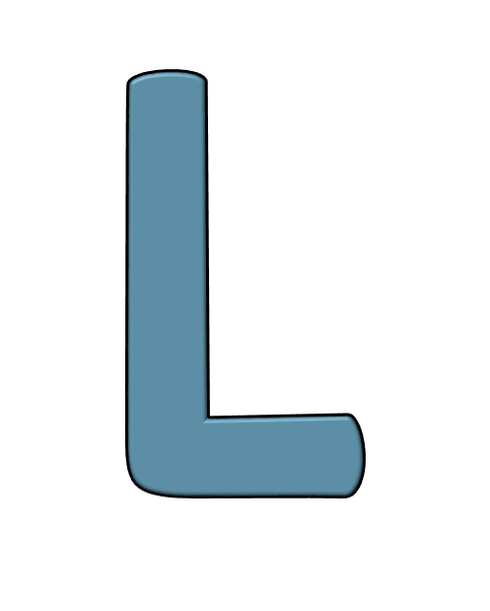

Slide 4
A
E
I
O
U
B
C
D

Slide 5
